Slide 1

TEKNIK CETAK
M12
Cetak Saring
.
TEKNIK CETAK
DOSEN
Ganjar Miftahuddin, M.Ds

Slide 2
TEKNIK CETAK
SABLON MANUAL

Slide 3
TEKNIK CETAK
Cetak Saring
Istilah lain : Screen Printing.
Lebih dikenal sebagai teknik sablon.
Acuan dibuat tembus dan tak-tembus (resis) tinta. Bagian tembus / gambar / tercetak dilalui tinta yang ditekan rackle karet.
Acuan cetak disusun positif.
Kualitas warna blok / pekat.
Efektif untuk produksi yang tidak terlalu banyak.

Slide 4
TEKNIK CETAK

Slide 5
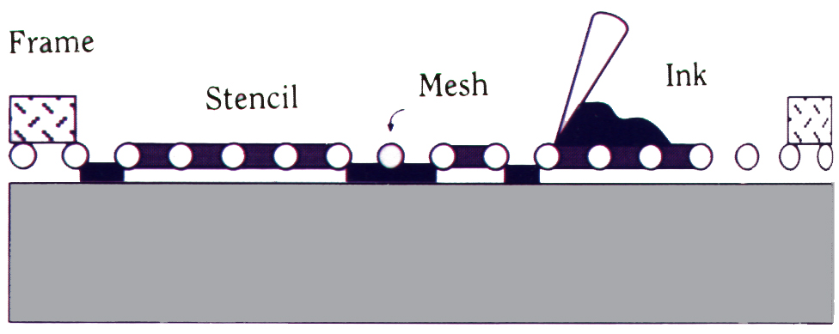
TEKNIK CETAK

Slide 6
TEKNIK CETAK

Slide 7
TEKNIK CETAK

Slide 8
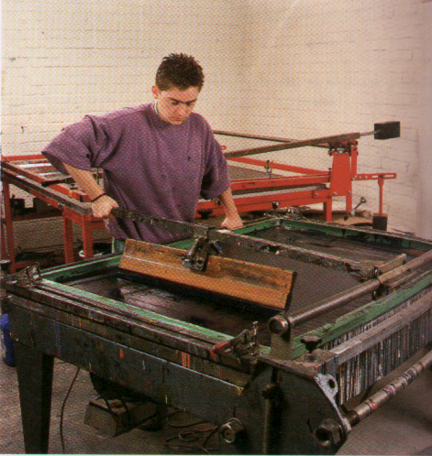
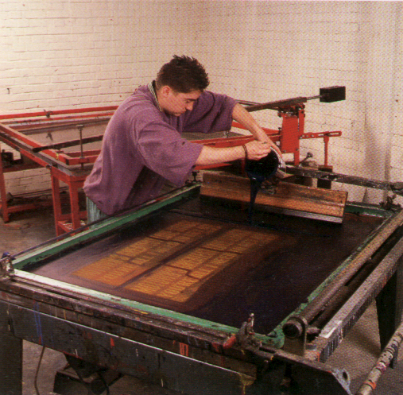
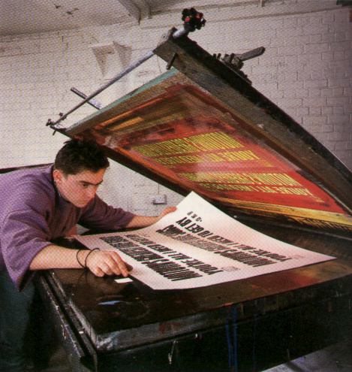
TEKNIK CETAK

Slide 9
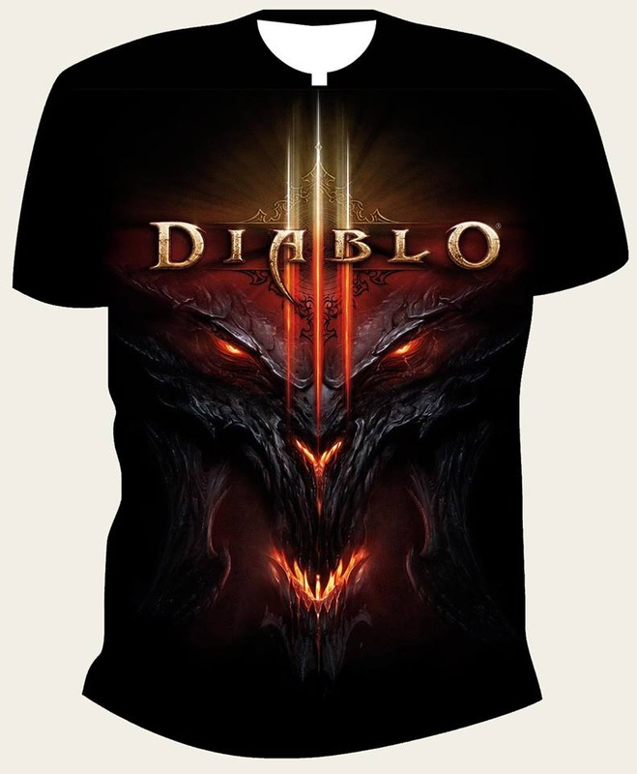
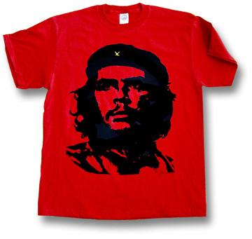
TEKNIK CETAK

Slide 10
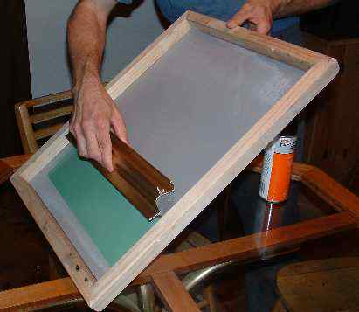
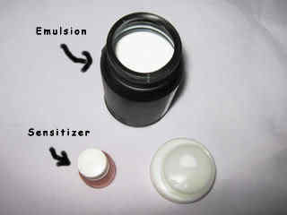
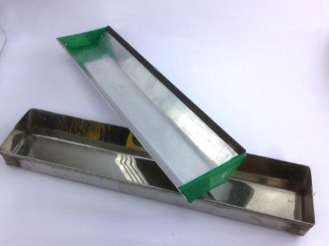
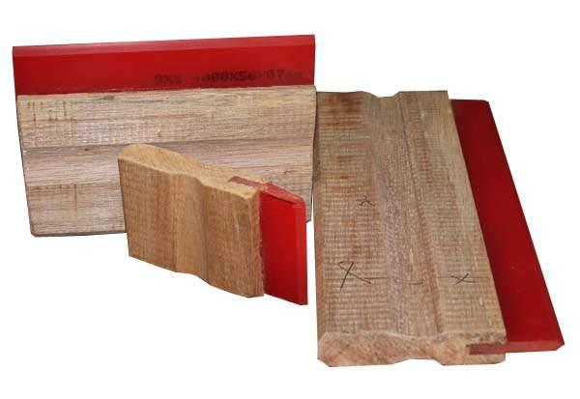
TEKNIK CETAK
Alat-alat yang dibutuhkan
Screen
Obat afdruk (emulsion dan senaitizer)
Coater
Rakel
Semprotan air

Slide 11
TEKNIK CETAK
Screen Sablon
Tinta Sablon
Water base
1. Tinta Rubber / karet / GL
2. Rubber Transparant
3. Tinta Extender / Medium
4. Tinta Soft White
5. Tinta Foaming
6. Tinta Metalic
Screen T 54
Screen T 61
Screen T 77 / T 14
Screen T 90 – Plastisol / Karton
Screen T 120 – Plastisol / Plastik
Screen T 150 – Kertas / Stiker / Plastik
Screen 200 S - Raster
Special FX
1. Tinta Discharge (cabut warna)
2. Tinta Glitters
3. Elastic Binder
4. Tinta Plastisol
5. Foil Transfer
6. Flocking
7. Tinta Glow in the Dark
8. Crack Binder
Solvent/Oil base
1. Tinta PVC
2. Tinta Polymate
3. Tinta Polytuff
4. Tinta Nylon
5. Tinta Heavy Duty / Industrial

Slide 12
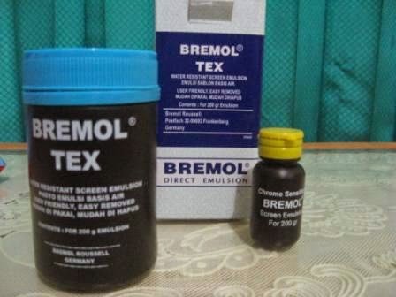
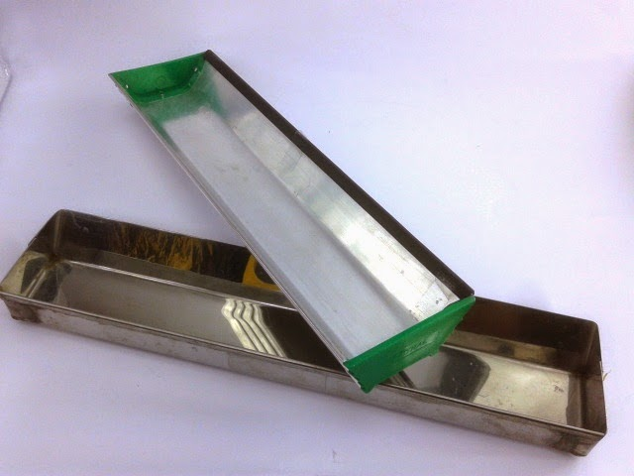
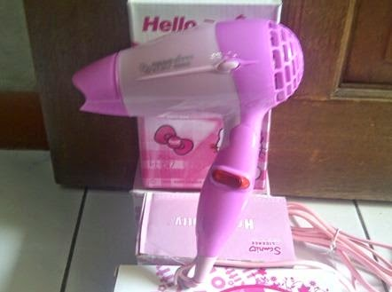
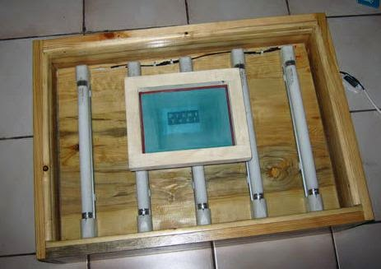
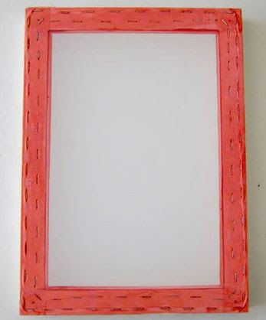
TEKNIK CETAK
Proses afdruk screen
Obat afdruk / emulsi afdruk
Coater / Penyaput obat afdruk
Hairdryer
Busa seukuran screen
Kaca Bening
Papan Triplek
Pemberat
Isolasi bening
Meja Afdruk
Screen

Slide 13
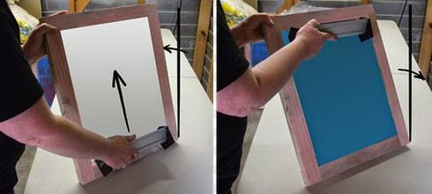
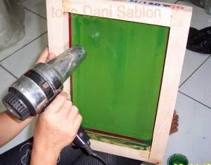
TEKNIK CETAK
3. Mulai oleskan secara merata obat afdruk yang tadi sudah kita buat. oleskan pada bagian dalam dan luar screen. Yang harus diperhatikan dalam tahap ini adalah pengolesan harus tipis dan merata ke seluruh permukaan screen. Pengolesan bisa dilakukan dengan menggunakan coater.
4. Keringkan screen yang telah dioleskan obat afdruk hingga benar-benar kering sempurna. gunakan hair dryer agar lebih cepat kering.
Tahap ini harus dilakukan dalam ruangan yang miskin cahaya, gelap atau remang-remang. jangan sampai permukaan screen terpapar cahaya atau sinar yang mengandung ultra violet (UV).

Slide 14
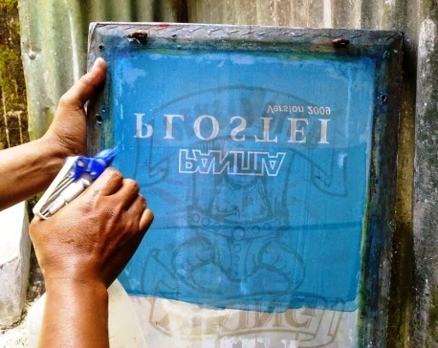
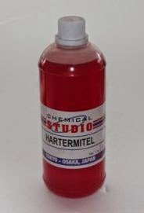
TEKNIK CETAK
Perhatikan lagi hasil afdrukan, apakah masih ada yang bolong-bolong, jika ada lubang-lubang kecil yang tidak diinginkan atau tidak sesuai desain, maka tusir atau tambal lubang itu menggunakan sisa obat afdruk tadi. tusir menggunakan tusuk gigi atau cotton bud atau batang korek api. kemudian keringkan lagi.
Keringkan screen mengunakan hair dryer atau kipas angin.
Mulailah melubangi pola atau desain yang telah terbentuk melalui proses afdruk tadi menggunakan semprotan jet washer untuk proses yang lebih cepat.
Oleskan harter atau obat penguat afdrukan lalu keringkan atau jemur hingga kering sempurna. harter atau penguat afdrukan berfungsi sebagai penguat agar afdrukan tidak jebol dalam proses penyablonan.

Slide 15
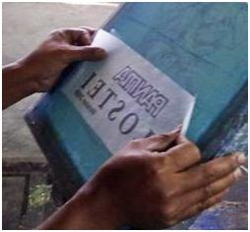
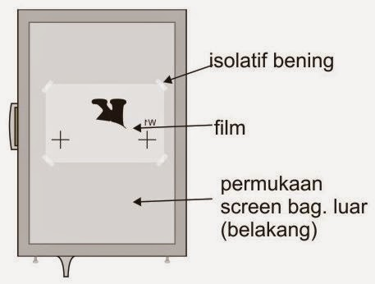
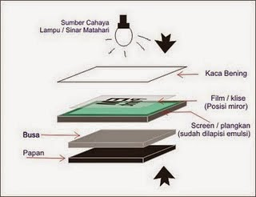
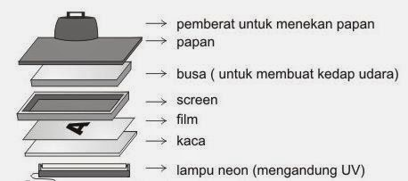
TEKNIK CETAK
untuk proses afdruk menggunakan meja afdruk desain diprint posisi normal. sedangkan untuk proses afdruk menggunakan cahaya matahari desain diprint posisi mirror atau terbalik.
Afdruk menggunakan sinar matahari
Afdruk menggunakan meja afdruk
waktu penyinaran dengan menggunakan 5 buah lampu neon 20 watt, sekitar 10 menit.

Slide 16
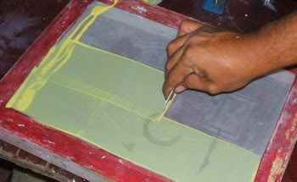
TEKNIK CETAK
1. Buat formulasi obat afdruk.Campurkan obat afdruk dan sensitizer dengan perbandingan 10:1 dalam sebuah wadah (jumlah sesuaikan dengan keperluan screen yang akan digunakan). aduk sampai rata kemudian diamkan selama kurang lebih 1 jam sampai gelembung udaranya hilang.
2. Siapkan screen yang bersih. cuci dulu dengan sabun colek luar dalam bagian screen untuk menghilangkan noda minyak yang mungkin ada di permukaan screen. Kemudian keringkan hingga benar-benar kering.

Slide 17
TEKNIK CETAK
SABLON DIGITAL

Slide 18
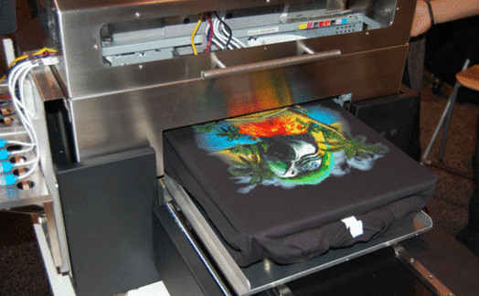
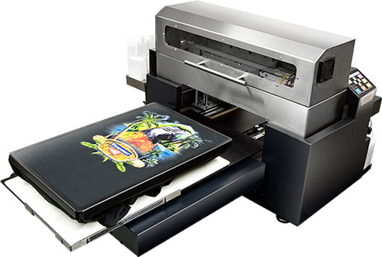
TEKNIK CETAK
DTG
DTG singkatan dari Direct To Garment.
Sesuai namanya DTG printer adalah mesin cetak dengan metode tinta langsung ke kain (garmen) melalui proses pre-treatment dan diakhiri proses heatpress, hasil print akan tercetak bagus. Hasil print tidak akan luntur karena memakai tinta khusus garmen.

Slide 19
TEKNIK CETAK
KELEBIHAN
Bisa cetak langsung di atas kaos jadi / kain yang berbahan Cotton 100% seperti Cotton Combed/Carded 20s,24s,30s
Proses pengerjaaan 1 kaos hanya 10 menit
Menggunakan tinta khusus tekstil yang tahan lama
Hasil sablon tajam dan merata dengan warna yang memuaskan di atas permukaan kaos/kain
Hasil sablon awet dan bisa dicuci berkali-kali seperti hasil sablon manual
Hasil cetak halus meresap ke bahan kain dengan karakter soft feel seperti bahan Cotton itu sendiri
Tidak usah menggunakan transfer paper

Slide 20
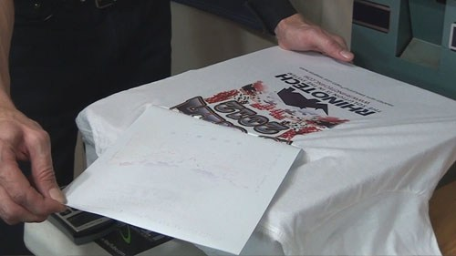
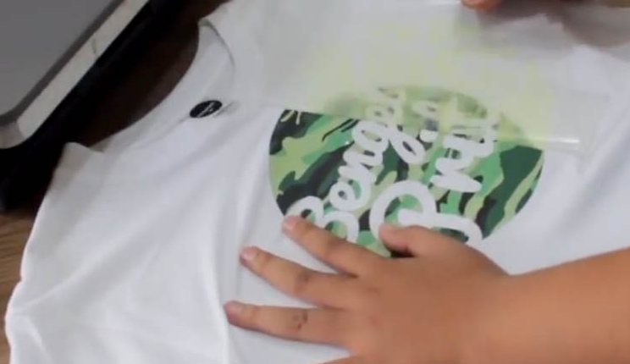
TEKNIK CETAK
SABLON TRANSFER PAPER
Transfer paper sendiri merupakan jenis kertas yang digunakan untuk memindahkan gambar yang sudah di print. Jadi, teknik sablon transfer paper adalah teknik sablon kaos menggunakan transfer paper untuk memindahkan desain atau gambar ke permukaan kaos.
Teknik sablon transfer paper terbilang lebih simpel karena prosesnya hanya terdiri dari 2 tahap, yaitu print gambar di atas kertas transfer, lalu pindahkan gambar dengan cara di press mengggunakan mesin.
Teknik sablon transfer paper ini sangat cocok apabila digunakan untuk desain-desain kaos yang full color ataupun gradasi

Slide 21
TEKNIK CETAK
KELEBIHAN TRANSFER PAPER KAOS
Bisa digunakan untuk semua warna kaos polos ( terang / gelap )
Sablon kaos transfer paper 3g opaque mudah, praktis, dan cepat
bisa digunakan untuk media berbahan kain ( buff, appron cook, taplak, dll )
bisa sablon tanpa batasan warna
daya tahan cuci kuat, tidak mudah luntur
saat diaplikasikan pada media, texture akan menyatu pada media dan menempel kuat
tersedia transfer paper dengan ukuran A3 dan A4
KEKURANGAN TRANSER PAPER KAOS
Tidak dak bisa sablon dengan file bergradasi
Tinta transfer paper cepat mengering
Saat diapkikasikan pada media texture sedikit kaku

Slide 22
TEKNIK CETAK
ALAT MEMBUAT SAMBLON TRANSFER PAPER
Printer
Kertas transfer paper
Media cetak (kain)
Mesin pres / strika
LANGKAH LANGKAH MEMBUAT SAMBLON TRANSFER PAPER
DESAIN
Pembuatan desain dapat juga dengan menggunakan photoshop,AI atau corel. Anda bisa menggunakan tenik tersebut, namun anda harus menguasainya agar mempermudah anda dalam pembuatan desainnya. Jangan sampai anda ingin mendesain tetapi tidak bisa menggukanaplikasi tersebut.
CETAK
Masukkan transfer paper ke printer kemudian printlah gambar yang dibuat dan juga jangan sampai lupa dengan setting mirrornya. Lalu diamkan sekitar 5-10 menit setelah di cetak.
PRES / STRIKA
Panaskan setrika sampai panas yang hampir maksimal, akan tetapi usahakan panasnya jangan terlalu, karena jika panas sekali maka dapat menyebabkan gambar tersebut menjadi agak kuning dan juga sedikit gosong. Selanjutnya menempelkan transfer paper pada kaos dengan posisi gambarnya dibagian bawah. Jika anda sudah yakin bahwa gambarnya sudah menempel dengan baik,anda bisa menarik yang sudah anda setrika.

Slide 23
TEKNIK CETAK
BRIF FORMAT TUGAS
MINGGU KE-12

Slide 24
TEKNIK CETAK
untuk tugas ini seharusnya setiap mahasiswa membuat kelompok untuk mengadakan observasi ke tempat percetakan SABLON MANUAL, namun dikarena kan COVID tugas akan di gantikan menjadi tugas mandiri dengan membuat tugas cetak SABLON TRANSFER PAPER.

Slide 25


TEKNIK CETAK
FILE PDF
DESAIN SABLON TRANSFER PAPER
Buat SKETSA MANUAL BERWARNA BOLEH GRADASI
Buat 3 ALTERNATIF SKETSA
Image boleh gambar atau teks
Pengumpulan format PDF beri nama file KELAS_NIM_NAMA
Hal. 1 : Cover/Sampul
Hal. 2-4 : sketsa alternatif
Pengumpulan tugas di hari ini RABU, 30 Desember 2020 paling telat sampai jam 17.00
(Pengumpulan TUGAS merupakan prasarat untuk ABSEN pertemuan ke-9)
Catatan:
Media boleh di diskusikan perkelas antara TOTE BAG atau KAOS untuk akhir artwork.

Slide 26
TEKNIK CETAK
SELAMAT MENGERJAKAN
DOSEN
Ganjar Miftahuddin, M.Ds

